Slide 1
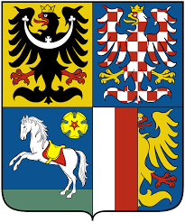
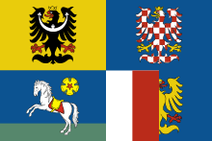
Moravskoslezský kraj
Jandek, Králíková 8. C

Slide 2
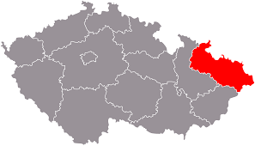
Úvod
Moravskoslezský kraj (od ledna 2000 do května 2001 Ostravský kraj) je
jedním ze 14 vyšších územních samosprávných celků v Česku.
Žije zde přibližně 1,2 milionu obyvatel.
Na území kraje se nacházejí čtyři euroregiony – Beskydy, Jeseníky, Opavské
Slezsko a Těšínské Slezsko. Symboly kraje tvoří znak, vlajka a logo.

Slide 3
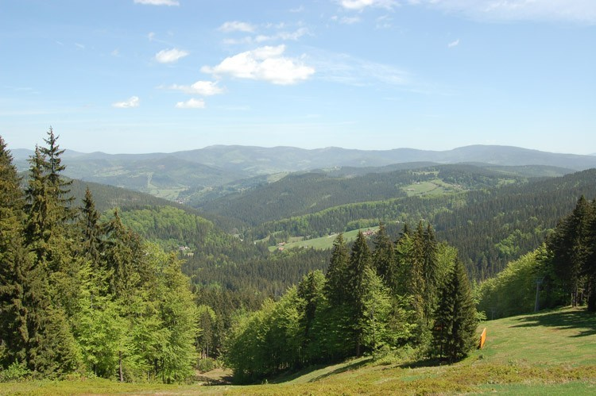
Přírodní podmínky
Území kraje leží na rozhraní Českého masívu a vnějších Západních Karpat,
na severu do něj zasahuje Středoevropská nížina.
Nejvyšším pohořím je Hrubý Jeseník (Praděd, 1491 m) .
Nejnižším bodem je soutok řek Odry a Olše na hranici s Polskem (195 m).
Většinu území kraje odvodňuje řeka Odra a její přítoky (např. Opava,
Ostravice, Olše) .
Nachází se zde 194 172 hektarů lesů.
Jsou tu 3 CHKO oblasti (Poodří, Beskydy, Jeseníky) .

Slide 4
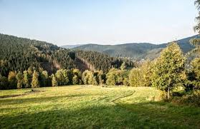
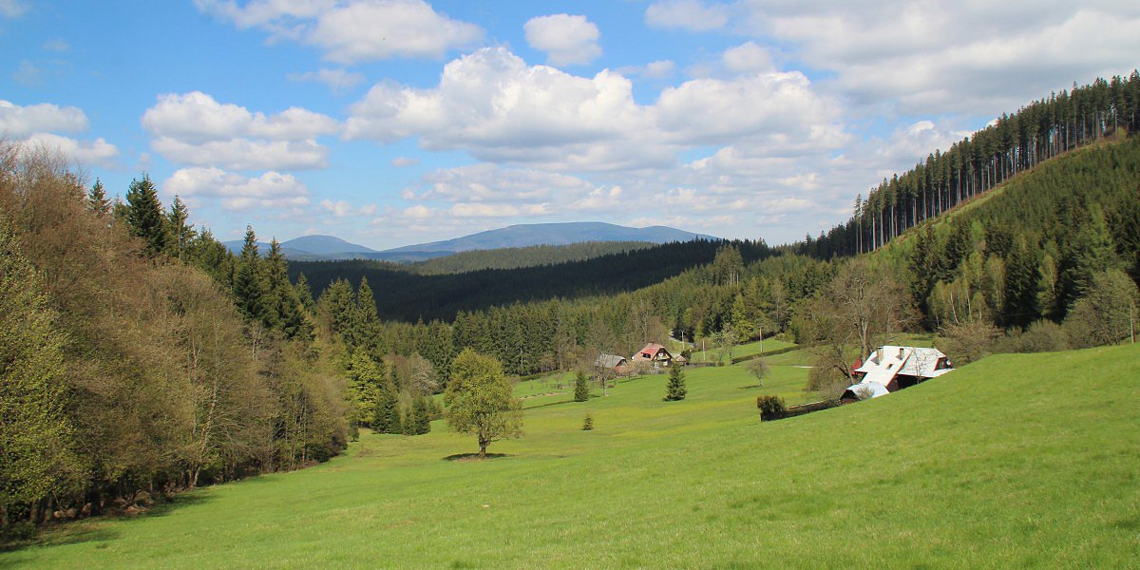
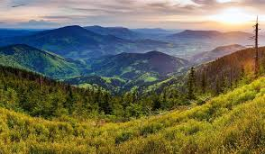
Beskydy
Beskydy je tradiční označení pro typ pohoří v Karpatech.
Vyskytují na severovýchodní Moravě v oblasti Valašsko a přilehlé části českého
Slezska.
V Beskydech se vyskytuje typická horská a lesní zvěř jako: rys, medvěd, liška,
jelen…

Slide 5
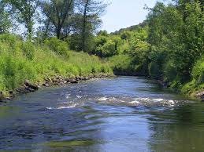
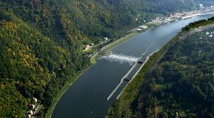
Vodstvo
Většinu kraje odvodňuje řeka Odra se svými přítoky Opavou, Ostravicí a Olší
do Baltského moře. Část Nízkého Jeseníku a malých území okresu Nový Jičín
odvodňuje řeka Morava do Černého moře.
Největší řeky: Odra, Olše, Opava, Ostravice, Morávka

Slide 6
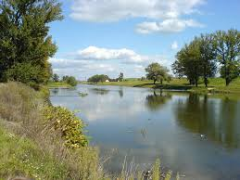
Odra
Odra je řeka ve Střední Evropě.
Pramení v Česku a teče přes západní Polsko, dále vytváří severní 187 km
dlouhou hranici mezi Polskem a Německem.
Odra je z velké části v Polsku.

Slide 7
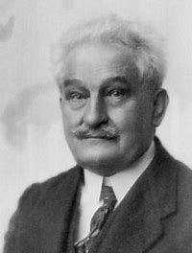

Leoš Janáček
Leoš Janáček byl světově uznávaný český skladatel klasické hudby.
Žil v roce 1854-1928

Slide 8
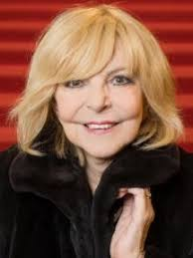
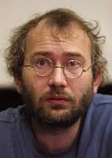
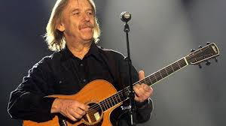
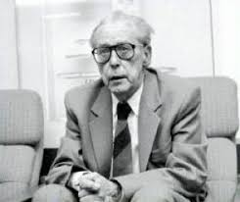
Slavní rodáci
Např: Jaromír Nohavica, Ivan Lendl, Hana Zagorová, Zdeněk Jirotka, Bohdan Sláma...

Slide 9
Život Leoše Janáček
Leoš Janáček se narodil v obci Hukvaldy na severovýchodní Moravě dne 3.
července 1854 jako deváté dítě Jiřího a Amálie Janáčkových, kteří měli
celkem čtrnáct potomků.
Byl pokřtěn jako Leo Eugen.
Jeho otec i matka byli hudebně vzdělaní.
Rodiče ho poslali na klášterní školu.
V roce 1874 odešel do Prahy, kde roku 1875 studoval na varhanické škole.
Roku 1881 založil varhanickou školu v Praze.
Vzal si ženu Zdenku Schulzovou a měli Olgu Janáčkovou.

Slide 10
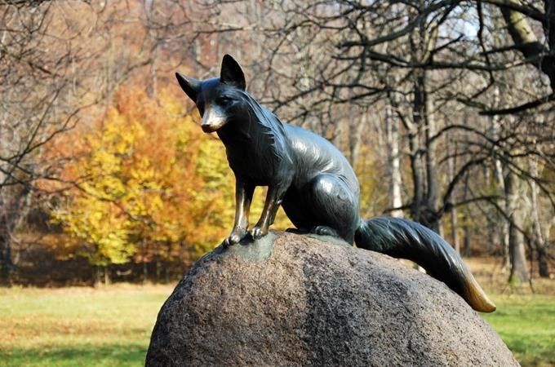
Dílo „ Liška Bystrouška “
Příhody lišky Bystroušky je opera o třech dějstvích Leoše Janáčka, složená v
letech 1921–1923.
Příhody lišky Bystroušky měly premiéru
v brněnském Divadle Na hradbách.
Protože Leoš Janáček se narodil
v Hukvaldech, město mu postavilo
na počest sochu Lišky Bystroušky, vyrobená
z bronzu.
Bohužel byla socha Lišky Bystroušky ukradena.
Dnes už tam nestojí originál, ale náhražka.

Slide 11
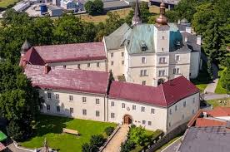
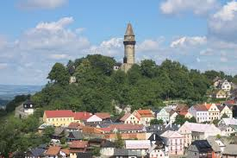
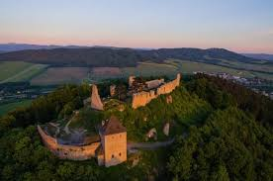
Hrady a zámky
Zámek Bruntál,
Hrad Štramberk,
Zámek Kunín,
Zřícenina hradu Starý Jičín,
Zámek Frýdek-Místek,

Slide 12
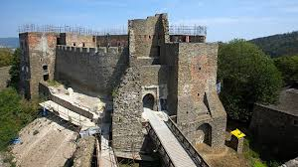
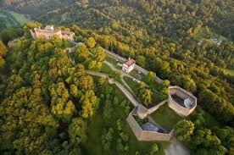
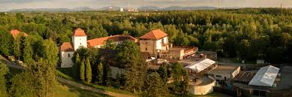
Hrady a zámky pokračování
Slezskoostravský hrad,
Hrad Hukvaldy,
Hrad Buchlov,
Hrad Helfštýn.

Slide 13
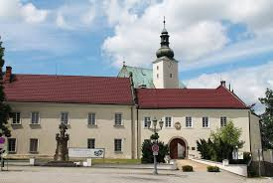
Zámek Frýdek-Místek
Frýdecký zámek je původně gotický hrad, nacházející se u Zámeckého náměstí města Frýdek-Místek.
Pověst: Hrad byl kdysi obléhán nájezdníky a stále se jim nedařilo pevnost
obsadit, proto se rozhodli, že místní obyvatele hradu nechají vyhladovět. V hradu
byla opravdu bída a hlad, proto se hradní rozhodli připravit malou lest.
Posledního kozla, kterého měli upravili tak, aby vypadal jako srnec, připravili
falešnou svatbu a jako že jsou velkorysí, shodili kozla z hradu. Nájezdníci
v domnění, že do hradu vede nějaká tajná chodba a jim se tedy nepodaří nechat
hradní vyhladovět, odtáhli. Od té doby se každý rok dle tradice shazoval z hradu
kozel a jeho maso se rozdělilo mezi chudé obyvatelstvo.
V současnosti se ze zámku stalo muzeum.

Slide 14
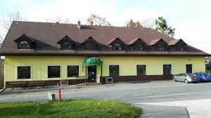
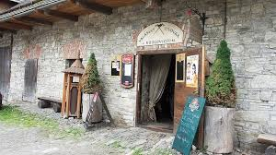
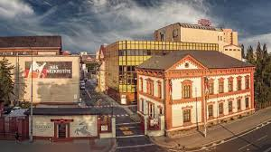
Pivovarnictví
Pivovary:
Havířov,
Ostrava,
Kozlovice,
Venuše,
Albrechtický pivovar...

Slide 15
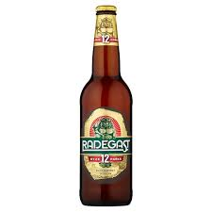
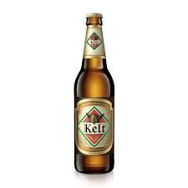
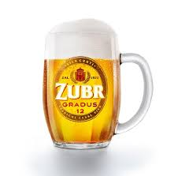
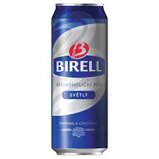
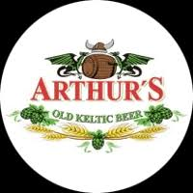
Druhy piv v Moravskoslezském kraji
Kelt,
Radegast,
Belveder, Polotmavý ležák,
Arthur,
Zubr...

Slide 16
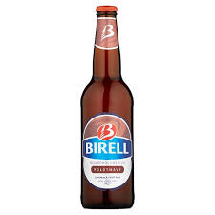
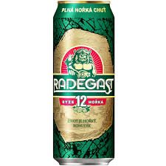
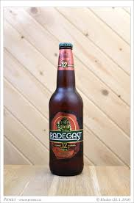
Radegast
Radegast je značka českého piva, které v obci Nošovice v okresu Frýdek-Místek vyrábí pivovar Radegast.
Výstavba pivovaru v Nošovicích začala v roce 1966, kdy byl položen jeho základní kámen.
Druhy:
Radegast Rázná 10,
Radegast Ryze Hořká 12,
Radegast Temně Hořká 12,
Birell...

Slide 17
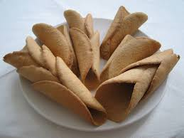
Štramberské uši
Štramberské uši (v minulosti také Uši Tatarských) je cukrářský výrobek z
perníkového těsta ve tvaru kornoutu
Na začátku roku 2007 jsou Štramberské uši prvním českým potravinářským
výrobkem, kterému EU tuto ochranu přiznává
Podle místní legendy se původ cukrovinky váže k mongolskému tažení v roce
1241, kdy si nepřátelské vojsko rozložilo tábor na úpatí blízkého kopce Kotouč.
Podle pověsti místní obyvatelé po noční bouři prokopali hráz rybníka a ležení
vytopili. Když voda opadla, našli prý na místě vaky s nasolenýma lidskýma
ušima, které Mongolové utínali křesťanům a posílali svému chánovi. Údajně
na památku této události se ve městě v předvečer svátku Nanebevstoupení Páně.

Slide 18
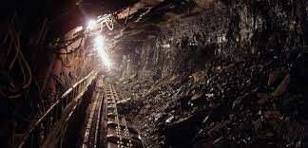
Těžební průmysl
Díky ložiskům černého uhlí v ostravsko-karvinské pánvi a na ně vázaným hutním
a dalším průmyslem patřila tato část kraje už za Rakousko-Uherska
k nejdůležitějším průmyslovým oblastem.
Přes polovinu území kraje zabírá zemědělská půda, dalších 35 % připadá
na lesní plochy.
Kvůli současnému útlumu těžkého průmyslu roste nezaměstnanost.
Dobývání těchto surovin je v 16. století v útlumu a je nahrazeno těžbou
železných rud.
V 18. století bylo v provozu několik desítek železorudných dolů v Pobeskydí,
např. u Frenštátu pod Radhoštěm a Štramberku.
Významným centrem těžebním centrem byl Třinec.

Slide 19
Zajímavosti
Nový Jičín - vyrábí se slitiny pro auta,
Kopřivnice - vyrábí se auta značky Tatra,
Odry – výrobky z gumy,
Studénka – vyrábí se vagóny,
Třinec – největší ocelárny v ČR,
Vítkovice – vyrábí se zde plechy = např. Ke stavbám lodí,
V okolí pramenů řeky Opavy se ve 13. století rýžovalo zlato.

Slide 20

Děkuji za pozornost

Slide 21
Zdroje
https://cs.wikipedia.org/wiki/Leo%C5%A1_Jan%C3%A1%C4%8Dek,https://cs.wikipedia.org/wiki/Moravskoslezsk%C3%BD_kraj,https://www.msk.cz/zivotni_prostredi/index.html,https://www.google.com/search?q=leo%C5%A1+jan%C3%A1%C4%8Dek+podpis&safe=active&client=firefox-b-d&sxsrf=ALeKk00MhAAqsB2RzHYJGg9H0dG2zp-mog:1585673375594&source=lnms&tbm=isch&sa=X&ved=2ahUKEwjJvaDSlcXoAhVRyaQKHTe_C9YQ_AUoAXoECBkQAw&biw=1760&bih=975#imgrc=Wiyzas61vqeYVM, https://moravskoslezskykraj20152.webnode.cz/prirodni-pomery/vodstvo/, https://www.atlasceska.cz/pamatky/l/22/c/53/p/3,http://www.moraviasilesia.cz/cz/pamatky-unesco/, https://cs.wikipedia.org/wiki/Fr%C3%Bddek_(z%C3%A1mek),https://cs.wikipedia.org/wiki/Odra,https://cs.wikipedia.org/wiki/Beskydy,https://www.google.com/search?safe=active&client=firefox-b-d&sxsrf=ALeKk03uFGhFbDzTozyes1XBkvQoOXPLCA:1586269858842&q=pivovary&npsic=0&rflfq=1&rlha=0&rllag=49750026,18350926,11318&tbm=lcl&ved=2ahUKEwjA4NDbw9boAhXcQEEAHctbBzgQjGp6BAgLEDc&tbs=lrf:!1m4!1u3!2m2!3m1!1e1!1m4!1u2!2m2!2m1!1e1!2m1!1e2!2m1!1e3!3sIAE,lf:1,lf_ui:9&rldoc=1#rlfi=hd:;si:;mv:[[49.924687999999996,18.6047993],[49.448107199999995,17.9361742]];tbs:lrf:!1m4!1u3!2m2!3m1!1e1!1m4!1u2!2m2!2m1!1e1!2m1!1e2!2m1!1e3!3sIAE,lf:1,lf_ui:9,https://cs.wikipedia.org/wiki/Kategorie:%C4%8Cesk%C3%A9_pivo,https://cs.wikipedia.org/wiki/Moravskoslezsk%C3%BD_kraj#Hospod%C3%A1%C5%99stv%C3%AD

